Slide 1
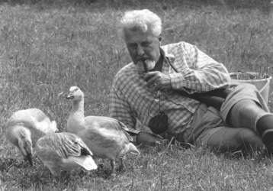
Thema 5 Diergedrag
§ 3 Studie van gedrag: ethologie

Slide 2
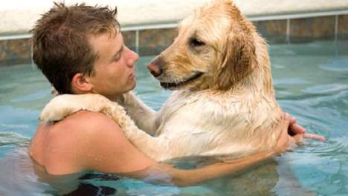
Kijken naar gedrag
Gedrag bestaat altijd uit een reeks handelingen
Bijvoorbeeld gedrag hond: rennen, kwispelen, blaffen, springen, op een bot kauwen, enz.

Slide 3
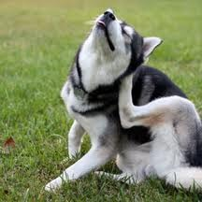
Beschrijving van gedrag: ethogram
Deel het gedrag in afzonderlijke handelingen
Elke handeling krijgt een code (afkorting)
Ethogram: volledige opsomming van afzonderlijke handelingen van een dier
Voorbeeld ethogram Gedrag van een hond
Handeling | Afkorting | Omschrijving
eten | eet | kauwende beweging met voedsel in de bek
graven | gr | met de voorpoten wordt grond weggewerkt,
snuffelen | snl | met snuit aan materiaal snuffelen
krabben | kr | een van de poten krabt het eigen lichaam
enz.

Slide 4
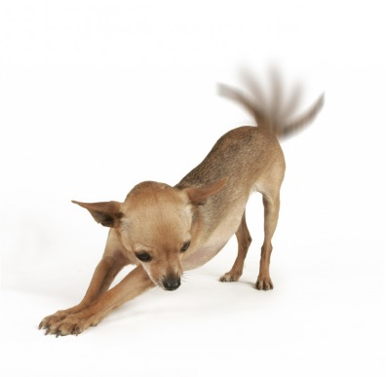
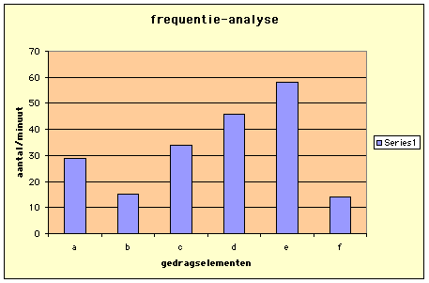
Observeren van gedrag: protocol
Met een ethogram kun je een protocol maken
Je hebt alle handelingen in een lijst afkortingen
Je observeert: gedrag per tijdseenheid
Je observeert een tijdje alle gedrag
Je noteert de waarnemingen: protocol
Je zet de waarnemingen om in een grafiek
Samenwerken bij waarnemingen

Slide 5
Practicum onderzoek diergedrag
Ga als dierentuingroepje bij elkaar zitten
Kijk twee aan twee op één laptop
Ga naar § 4 van je werkboek
Elk groepje krijgt van de docent een dier
Volg de opdrachten op pagina 15 en verder
Verslag van het practicum is onderdeel van opdracht dierentuin

